Slide 1
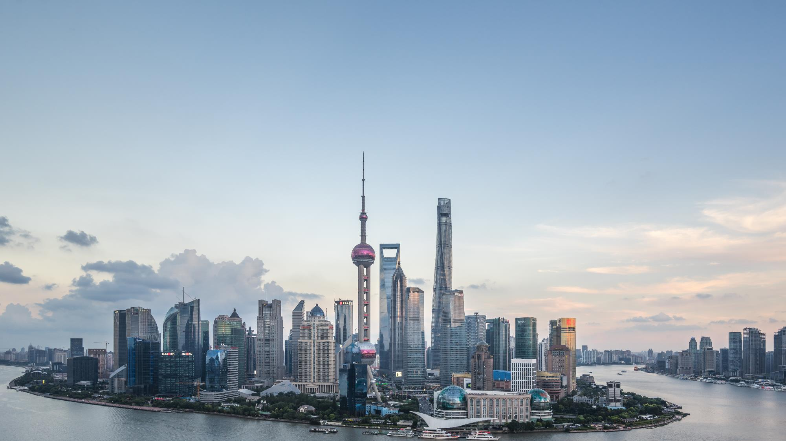

TOIMITUSJOHTAJAN KATSAUS
Yhtiökokous, 4.4.2018

Slide 2
F-SECUREN MUUTOS
JATKUU
KASVUN KIIHDYTTÄMINEN
Keskittyminen huipputason kyberturvallisuuteen keskisuurille yrityksille
UUSI STRATEGIA
Investointien kohdistaminen yritystietoturvaan
VAHVA PERUSTA
Maailman huippua olevaa päätelaitteiden tietoturvaa erityisesti operaattori-kumppaneiden kautta kuluttajille
2018-
2015-2017
-2015
4
1
2
3

Slide 3
MegatrendIT
GEOPOLITIIKKA
VIRANOMAISTEN VAATIMUKSET
PILVIPALVELUT
KYBERHYÖKKÄYKSET
Kyberturvallisuustuotteiden ja
-palveluiden kasvava kysyntä
DIGITALISAATIO
Uhkien kehittyminen
100% suoja ei mahdollista
Enemmän tiedonlähteitä
Automaatio ja keinoäly
Näkyvyys
Lisääntyvä monimutkaisuus
Asiantuntemuksen hinta
Pula alan osaajista
TARVE PAREMMALLE KYVYLLE HAVAITA UHKIA
TARVE PAREMMALLE TIETOTURVAINTEGRAATIOLLE
TARVE ULKOISTUKSELLE

Slide 4
YRITYSTIETOTURVA JATKAA
VAHVASSA KASVUSSA
TIETOTURVAMARKKINA LIIKEVAIHTOENNUSTE 2015-2021
USD, miljardia
+8,9% vuodessa
+7,7% vuodessa
+1,7% vuodessa
Lähde: Gartner, Helmikuu 2018

Slide 5
KASVUVAUHTI VAIHTELEE MARKKINOITTAIN
PÄÄTELAITTEIDEN TIETOTURVA
UHKIEN HAVAITSEMINEN & REAGOINTI
HAAVOITTUVUUKSIEN HALLINTA
KYBERTURVALLISUUS-PALVELUT
KULUTTAJA-TIETOTURVA
“Kypsä”
“Kehittyvä”
“Nopea kasvu”
“Nopea kasvu”
“Kypsä”
3,5
MILJARDIA
0,4
MILJARDIA
1,0
MILJARDIA
16,0
MILJARDIA
4,6
MILJARDIA
CAGR 2015-21
2,4%
CAGR 2015-20
45,3%
CAGR 2015-20
13,0%
CAGR 2015-20
10,0%
CAGR 2015-21
1,3%
Lähde:
Gartner
Lähde:
Gartner
Lähde:
IDC
Lähde: Markets&Markets
Lähde:
Gartner

Slide 6
F-SECUREN strategIA

Slide 7
F-SECUREN TARJOOMAN LAAJENTAMINEN
VAIN PÄÄTELAITTEIDEN TIETOTURVA
KATTAVA KYBERTURVALLISUUDEN TUOTE- JA PALVELUVALIKOIMA
INTEGROITU KYBERTURVALLISUUSRATKAISU
REAGOI
HAVAITSE
REAGOI
HAVAITSE
ENNAKOI
ENNAKOI
ESTÄ
ESTÄ
F-Secure Radar
Päätelaitteiden tietoturva
Kyberturvallisuus-palvelut
Rapid Detection Service
– 2015
2015–2017
2018 –

Slide 8
HUIPPULUOKAN KYBERTURVALLISUUTTA
KESKISUURILLE YRITYKSILLE
KV-SUURYRITYKSET
KESKISUURET YRITYKSET
JA PAIKALLISET SUURYRITYKSET
PIENYRITYKSET
YHTEINEN TEKNOLOGIA-ALUSTA
KULUTTAJAT
Yksityisyys
Perhe
Älykodit
But that’s not all!
All of which are great opportunities, as we have an excellent channel (operators) to reach them
And finally we can also monetize (some of) the solutions in the consumer market – where there are also additional upsides with our good offering

Slide 9
SUUREMMILLA YRITYKSILLÄ
ENEMMÄN TARPEITA JA RESURSSEJA
Yrityksen koko
Tietoturvabudjetti*
Asiakastarve
1k–10k
Päätelaitteiden tietoturva
PIENET
25–200
työntekijää
100k–1M
Paras
kokonaisratkaisu
KESKISUURET
200–5000
työntekijää
1M–5M
Parhaat yksittäisratkaisut
SUURET
+5000
työntekijää
* Lähde: SANS institute

Slide 10
LAAJEMPI TUOTE- JA PALVELUVALIKOIMA
ANTAA LISÄÄ MAHDOLLISUUKSIA
Myynti
KYBERTURVALLISUUSPALVELUT
LISÄMYYNTI
ENSIMMÄINEN MYYTY RATKAISU
Aika

Slide 11
UHKIEN HAVAITSEMISELLE
KASVAVA TARVE
100%
100%
100%
100%
35%
15%
10%
1%
2017
2020
2016
2020
Lähde: "Forecast Snapshot: EDR" 3/2017, "Market Guide for MDR Services" 5/2017, Gartner
YHTIÖIDEN OSUUS, JOILLA ON KÄYTÖSSÄÄN AUTOMAATTINEN HÄLYTYSJÄRJESTELMÄ
YHTIÖIDEN OSUUS, JOTKA OSTAVAT HÄLYTYSJÄRJESTELMÄN PALVELUNA

Slide 12
YHDISTÄMME PÄÄTELAITTEIDEN TIETOTURVAN
JA UHKIEN HAVAITSEMISEN
2018
Huippuluokan päätelaitteiden
tietoturva
F-Secure Rapid
Detection Service
Endpoint detection & response

Slide 13
ASIANTUNTEMUKSEN & TUOTEOSAAMISEN
YHDISTELMÄ ON f-SECUREN KIlPAILUETU
KYBERTURVALLISUUS-
ASIANTUNTIJAT
KEINOÄLY
TEKNOLOGIA

Slide 14
LIIKETOIMINTA SKAALAUTUU
GLOBAaLIN KUMPPANIVERKON KAUTTA
KYBERTURVALLISUUSTUOTTEET JA
-PALVELUT YRITYKSILLE
KULUTTAJATIETOTURVA
JÄLLEENMYYJÄT
6000+
KYBERTURVALLISUUS-PALVELUT
OPERAATTORIT
200+ globaalisti
VERKKOKAUPPA JA JÄLLEENMYYJÄT
100,000+ YRITYSASIAKASTA
SATOJA
SUURYRITYKSIÄ
KYMMENIÄ MILJOONIA
KULUTTAJA-ASIAKKAITA

Slide 15
KULUTTAJIEN TARPEET
AIEMPAA MONIMUOTOISEMPIA
YKSITYISYYDENSUOJA
PERHE
LAITTEET
ÄLYKODIT
On huolissaan viruksista ja kiristyshaittaohjelmista
On huolissaan yksityisyydensuojasta verkossa
Uskoo, että lasten suojaaminen haitallisilta verkkosisällöiltä on tärkeää
Verkkoon kytkettyjä laitteita yhteensä (miljardia)
88%
73%
91%
>20

Slide 16











F-SECUReLLA ON KIlPAILUKYKYISET TUOTTEET
F-SECURE SAFE (ja KEY)
F-SECURE FREEDOME
F-SECURE SENSE
Palkittu teknologia
Integraatio operaattoreiden liiketoimintamalliin
Tuotteiden helppokäyttöisyys ja korkea asiakastyytyväisyys
Toistuvasti kolmen suositelluimman VPN-tuotteen joukossa
Helppokäyttöisyys
Selain- ja seurantasuojaus
Yksinkertainen asennus
Automaattiset päivitykset
Sertifioitu ja globaalisti saatavilla
Operaattorikanava
KILPAILUEDUT
KILPAILIJAT
Lisäkilpailuetua saamme markkinoiden huippua olevasta asiakastyytyväisyydestä (NPS) ja saumattomasta käyttäjäkokemuksesta

Slide 17
MERKITTÄVIÄ SYNERGIOITA
KV-SUURYRITYKSET
KESKISUURET YRITYKSET
JA PAIKALLISET SUURYRITYKSET
PIENYRITYKSET
SHARED SECURITY TECHNOLOGY
YHTEINEN TEKNOLOGIA-ALUSTA
KULUTTAJAT
Yksityisyys
Perhe
Älykodit
But that’s not all!
All of which are great opportunities, as we have an excellent channel (operators) to reach them
And finally we can also monetize (some of) the solutions in the consumer market – where there are also additional upsides with our good offering
And finally we can also monetize (some of) the solutions in the consumer market – where there are also additional upsides with our good offering

Slide 18
F-SecureN
KASVUAJURIT
Laajempi ja paremmin integroitu tuote- ja palvelutarjooma yrityksille, painopiste nopean kasvun markkinoissa
Vakaa ja terveen kannattavuuden omaava kuluttajaliiketoiminta
Tuotteiden lisämyyntipotentiaali
Aktiivinen yritysostokohteiden etsintä

Slide 19
F-SECUREN
LIIKETOIMINTA
2017
Vain jatkuvat toiminnot

Slide 20

TÄRKEITÄ NUMEROITA 2017
Liikevaihdon kokonaiskasvu
Yritystietoturvan kasvu
Kuluttajatietoturvan kasvu
+7%
+16%
+1%
Liikevoitto (% liikevaihdosta)
Henkilökunnan nettolisäys
7%
+78

Slide 21

SAADUT ENNAKOT
KASVAVAT LIIKEVAIHTOA NOPEAMMIN
Kasvu, %

Slide 22
YRITYSTIETOTURVA NOPEIMMASSA KASVUSSA
KAUSIVAIHTELUSTA HUOLIMATTA
Milj. eur
nSense yritysoston vaikutus
Kasvu %

Slide 23
TÄRKEITÄ TAPAHTUMIA
YRITYSTIETOTURVASSA 2017
UUSIEN TUOTTEIDEN VAHVA KASVU
KYBERTURVALLISUUS-
PALVELUIDEN VAHVA KASVU
VAKAA KASVU PÄÄTELAITTEIDEN TIETOTURVASSA
ONNISTUNEET
REKRYTOINNIT
Rapid Detection Servicen ja
F-Secure Radarin myynnin kasvu, myyntiä yli 20 maassa
Vahva kysyntä, entistä suuremmat sopimukset, jatkuvia asiakkuuksia
Markkinoita hieman nopeamman kasvun jatkuminen, huippuluokan teknologia
Houkutteleva työnantajakuva, henkilöstön nettolisäys 78
2017

Slide 24
VAKAA KEHITYS JATKUI KULUTTAJATIETOTURVASSA
VAHVAA KASVUA SUORAMYYNNISSÄ
KULUTTAJAT OSTAVAT USEAMMIN SEKÄ TIETOTURVAA ETTÄ YKSITYISYYDEN SUOJAA
OPERAATTORI-KANAVAN
PYSYMINEN VAKAANA
SENSE-OHJELMISTON LISENSOINTI UUSI MAHDOLLISUUS
Kasvava lisämyynti (etenkin TOTAL), FREEDOME myös hyvässä kasvussa
Lisämyynti Freedomen ja SAFE:n asiakkaille
Liikevaihto edellisen vuoden tasolla, korkea kumppanityytyväisyys (NPS)
Operaattorit kiinnostuneita kotien verkkoon kytkettyjen laitteiden tietoturvasta
2017

Slide 25
VAKAA RAHAVIRTA & OSINKO
Milj. eur
% liikevaihdosta
94,3
92,7
90,2
61,3
2015:
Younitedin myynti
nSensen yritysosto
Osinkopolitiikka
* Ehdotus
** Jatkuvat ja lopetetut toiminnot

Slide 26
NÄKYMÄT VUODELLE 2018
Yhtiö jatkaa investointeja yritystietoturvan kasvun tukemiseksi. Investoinnit kohdistuvat kyberturvallisuus-tuotteiden ja –palveluiden kehittämiseen sekä niiden myyntiin ja markkinointiin
Yritystietoturvan liikevaihdon odotetaan kasvavan yli 15% verrattuna vuoteen 2017
Kuluttajatietoturvan liikevaihdon odotetaan pysyvän samalla tasolla kuin 2017
Liikevoiton odotetaan olevan 8–12 miljoonaa euroa

Slide 27
NÄKYMÄT 2018-2021
Yhtiö ennakoi yritysten kyberturvallisuustuotteiden ja –palveluiden kysynnän vahvan kasvun jatkuvan. F-Secure hakee markkinaa nopeampaa kasvua, ja yritystietoturvan liikevaihdon odotetaan strategiaperiodin 2018-2021 aikana kasvavan yli 15% vuosittain.
Liikevaihdon ennakoidun kasvun ja yhtiön skaalautuvan liiketoimintamallin odotetaan parantavan yhtiön kannattavuutta selvästi pitkällä aikavälillä. Yhtiön hallitus ja johto pyrkivät jatkuvasti löytämään oikean tasapainon kasvuinvestointien ja kannattavuuden välillä optimoidakseen arvonluonnin osakkeenomistajille pitkällä aikavälillä.

Slide 28
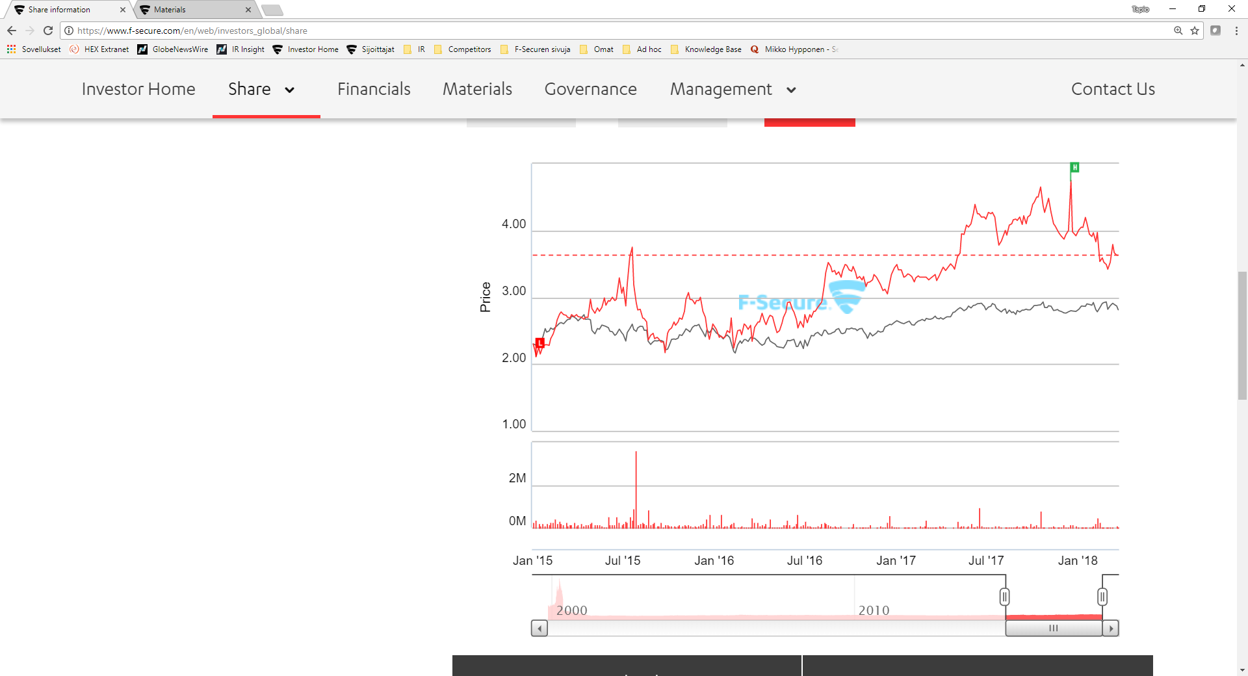
F-SECUREN OSAKEKURSSI
Rapid Detection Service markkinoille
Q4/16
Q1/17
Q2/17
Q3/17
Q4/17
Younitedin myynti Synchronossille
Osakekurssi
(Eur)
4.00
nSense
yritysosto
3.00
2.00
1.00
Osakekurssin muutos 1.-31.12.2017: +11%
Vaihto
(osaketta)
2 m
Tammikuu
2015
Tammikuu
2016
Tammikuu
2017
Tammikuu
2018
F-Secure
Nasdaq Helsinki

Slide 29
AT YOUR SIDE,
WATCHING YOUR BACK.

